Slide 1
ΤΑ ΟΙΚΟΝΟΜΙΚΑ ΤΗΣ ΚΛΙΜΑΤΙΚΗΣ ΑΛΛΑΓΗΣ
Παρουσίαση στην ημερίδα «Περιβαλλοντικές, οικονομικές και κοινωνικές επιπτώσεις
της κλιματικής αλλαγής στην Ελλάδα»
Ευτύχιος Σαρτζετάκης
Καθηγητής
Διευθυντής του Εργαστηρίου:
«Οικονομικά και Διαχείριση της Βιώσιμης Ανάπτυξης»
Πανεπιστήμιο Μακεδονίας

Slide 2
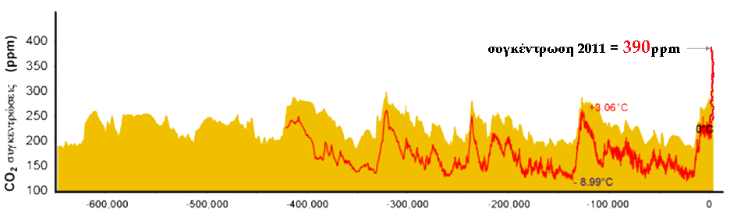
Εισαγωγή: Κλιματική αλλαγή
Συγκέντρωση CO₂ 2019: 410ppm
280
Δ=100
180
Είναι πιθανόν, κατά την διάρκεια της ζωής μου να έχω συμβάλει, στην αύξηση της συγκέντρωσης CO₂ κατά 100ppm, ποσό μεγαλύτερο της διακύμανσης που έχει συμβεί κατά τα τελευταία 800.000 χρόνια, ενώ η μέση διακύμανση ανά χιλιετία δεν υπερέβη ποτέ τα 25ppm!!!!!!!
410,06
Δ=89,56
319,68
Δεδομένα από NOAA ESRL DATA: ftp://ftp.cmdl.noaa.gov/ccg/co2/trends/co2_mm_mlo.txt

Slide 3
Διεθνής συνεργασία για την Κλιματική Αλλαγή: ιστορικό
Περισσότερα από 25 χρόνια μετά, και δυστυχώς οι εκπομπές CO2 συνεχίζουν να αυξάνονται.
Παρότι έχουν γίνει σημαντικά βήματα, η μέση θερμοκρασία στην επιφάνεια της γης έχει ήδη αυξηθεί κατά 1ºC σε σχέση με την προ-βιομηχανική περίοδο και αναμένεται να φτάσει 1.5ºC μετά το 2030, και προς το τέλος του αιώνα τους 2 - 4.5ºC χωρίς να μπορούν να αποκλειστούν αυξήσεις μεγαλύτερες των 4.5ºC (Έκθεση IPCC, Οκτώβριος 2018).
Επομένως απαιτούνται άμεσα, συντονισμένες δράσεις για να μην καταλήξουμε να προστρέξουμε σε λύσεις γεωμηχανικών παρεμβάσεων οι οποίες ενέχουν υψηλούς κινδύνους
Σημαντικότερα βήματα η Σύμβαση- Πλαίσιο των Η.Ε. για την Κλιματική Αλλαγή (UNFCCC) το 1994 και η δημιουργία της Διακυβερνητικής Επιτροπής για την Κλιματική Αλλαγή (IPCC)
Το Πρωτόκολλο του Κιότο δεν κατάφερε να ελέγξει τις εκπομπές GHG (τη δεκαετία 2000-2010 είχαμε την μεγαλύτερη απόλυτη αύξηση των εκπομπών GHG).
Στα πλαίσια της Συμφωνίας του Παρισιού, 195 χώρες έθεσαν ως στόχο τον περιορισμό της παγκόσμιας αύξη-σης της θερμοκρασίας σε «αρκετά χαμηλότερα από 2°C» παρέχο- ντας την απαραίτητη ευελιξία και διατηρώντας ταυτόχρονα πολλές πτυχές της συμφωνίας ως νομικά δεσμευτικές.

Slide 4
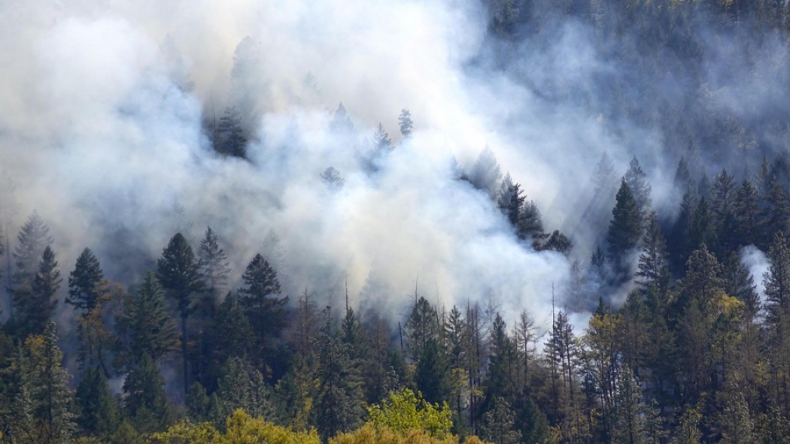
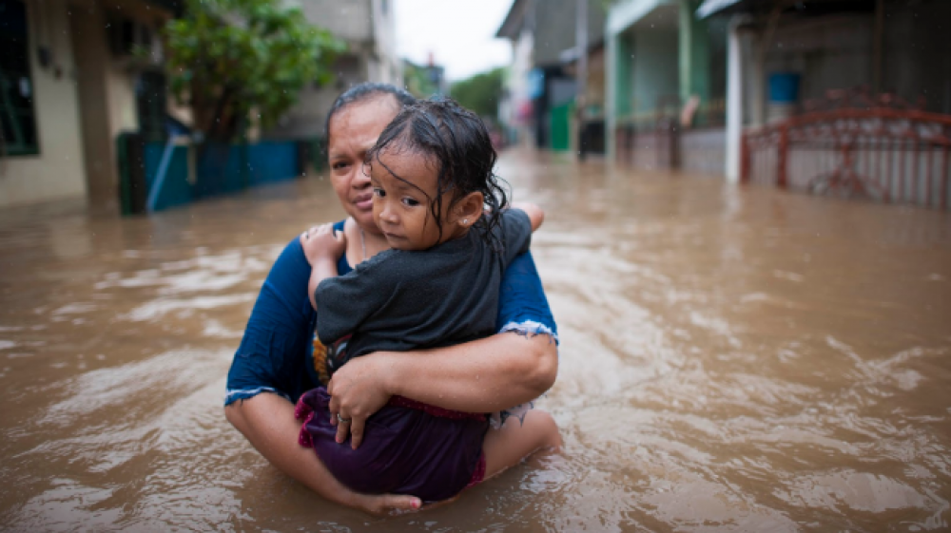
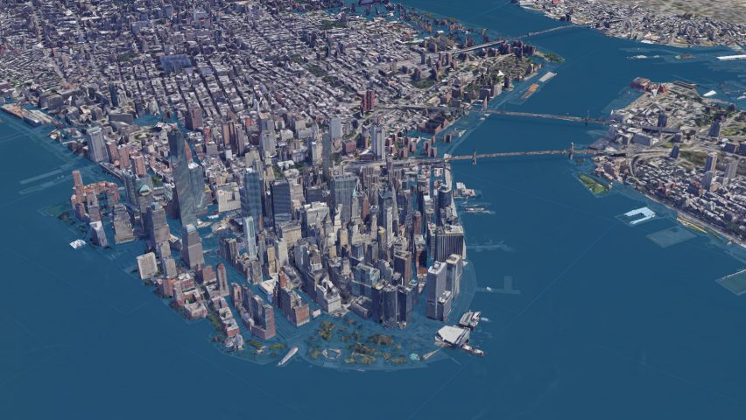
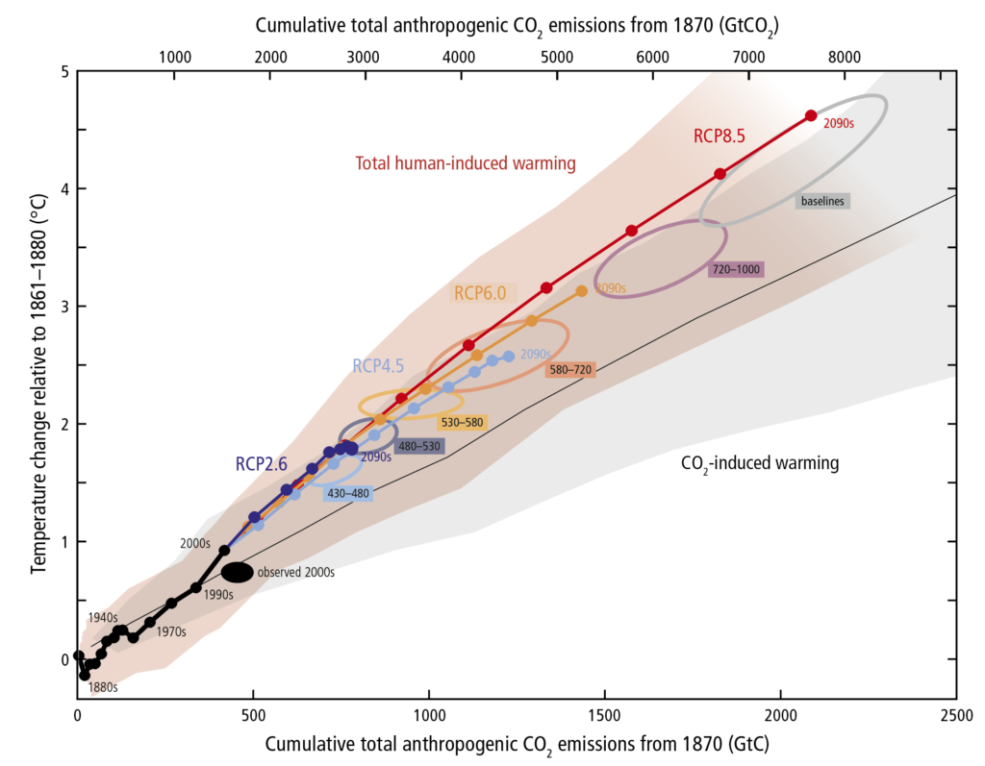
Το κατεπείγον της κλιματικής πρόκλησης
«Για να περιοριστεί η αύξηση της θερμο-κρασίας σε <2°C σε σχέση με την1861--1880 περίοδο με πιθανότητες >66% απ-αιτείται ανθρωπογενείς εκπομπές CO₂ συνολικά από το 1870 ως τώρα που να είναι <2900 GtCO₂» (IPCC, 2014).
Δεδομένων των ως τώρα εκπομπών CO₂, μπορούμε να εκπέμψουμε ακόμη 1000 GtCO₂.
Οι δημοσιονομικές πολιτικές (δημόσιες δαπάνες, φόροι, κλπ) που έχουν ανακοινωθεί για την εφαρμογή των δεσμεύσεων του Παρισιού (NDCs) δεν επαρκούν. Η χρηματοδότηση δράσεων με ομόλογα (Debt financing) μπορεί να συμβάλει ουσιαστικά και να προωθήσει περισσότερο διαχρονικά δίκαιες λύσεις.
Warming versus cumulative CO2 emissions (Source: IPCC 2014, Figure SPM.5 (b))

Slide 5
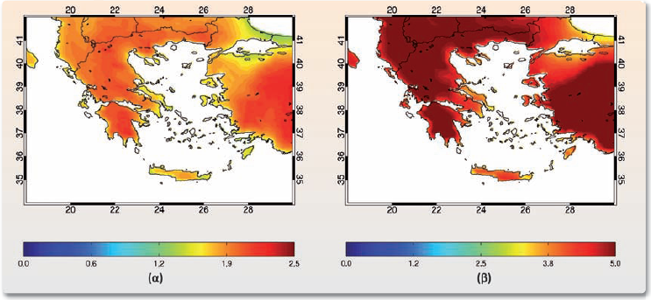
Επιπτώσεις: Ελλάδα
Μεταβολές της μέσης μέγιστης θερινής θερμοκρασίας μεταξύ (α) 2021-2050 και 1961-1990 και (β) 2050-2100 και 1961-1990.
(Μελέτη ΤτΕ, Κεφάλαιο 1)

Slide 6
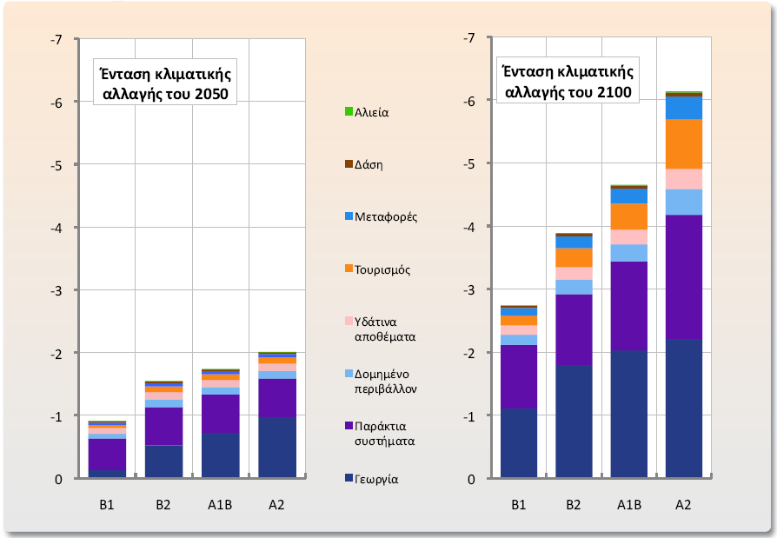
Επιπτώσεις: Ελλάδα
Εκατοστιαία μεταβολή του ΑΕΠ ως αποτέλεσμα της κλιματικής αλλαγής ανά τομέα επιπτώσεων με βάση το υπόδειγμα Γενικής Ισορροπίας (Μελέτη ΤτΕ, Κεφάλαιο 2)

Slide 7
Επιπτώσεις: Ελλάδα
Οι οικονομικές επιπτώσεις στο γεωργικό εισόδημα για τα τρία σενάρια (το παραπάνω διάγραμμα παρουσιάζει το σενάριο Α2) ήταν θετικές όταν δεν λαμβάνονται υπόψη οι επιπτώσεις ερημοποίησης που αναμένεται να προέλθει από την κλιματική μεταβολή. Με αυτές η επίδραση είναι αρνητική και σημαντική.
Η μελέτη προτείνει δράσεις προσαρμογής, οι οποίες θα πρέπει να χαρακτηρίζονται από ευελιξία ή εξειδίκευση για εφαρμογή σε τοπικό επίπεδο από το γεωργό καθώς θα υπάρξουν διαφοροποιήσεις μεταξύ των διαφόρων αγροκλιματικών ζωνών στον ελλαδικό χώρο (πλέον ευάλωτες περιοχές είναι η Ν. Ελλάδα, η Κρήτη και τα νησιά του Αιγαίου) και εντός αυτών υπάρχουν γεωγραφικές ιδιαιτερότητες (ύπαρξη ποταμών, ευάλωτα στη διάβρωση ή την αλάτωση εδάφη κ.λπ.).
(Μελέτη ΤτΕ, Κεφάλαιο 2.4, Α. Καραμάνος, Μ. Σκούρτος, Δ. Βολουδάκης, Α. Κοντογιάννη και Α. Μαχλέρας)

Slide 8
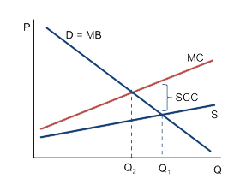
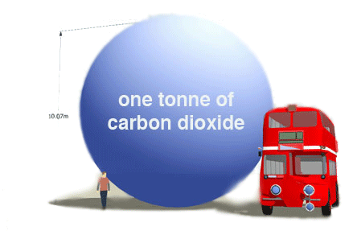
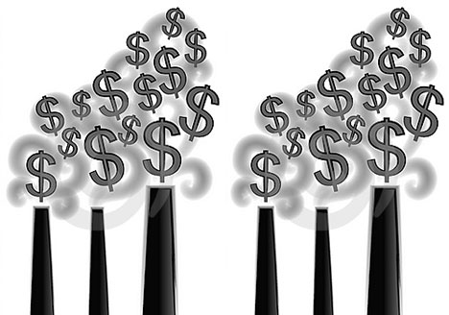
Δημοσιονομικά εργαλεία περιβαλλοντικής πολιτικής
Δημοσιονομική πολιτική
α. Φόροι άνθρακα
β. Άδειες εκπομπής CO2 (EU-ETS)
Σχέση μεταξύ εκπομπών GHG και συγκέντρωσης GHG στην ατμόσφαιρα
Σχέση μεταξύ συγκέντρωσης GHG στην ατμόσφαιρα και αλλαγών στη μέση θερμοκρασία (και άλλων μετρήσεων της κλιματικής αλλαγής)
Σχέση μεταξύ αυξήσεων στην μέση θερμοκρασία και δεικτών κοινωνικής ευημερίας (όπως παραγωγή και κατά κεφαλή κατανάλωση)
SCC
Προσδιορισμός του οριακού κόστους άνθρακα (social cost of carbon SCC).
Οικονομικά υποδείγματα
SCC
Κλιματικά υποδείγματα
Integrated assessment models (IAMs)
Nordhaus: SCC=$20/ton
Stern: SCC=$200/ton
U.S. Government Interagency Working Group on Social Cost of Carbon: SCC=$33/ton

Slide 9
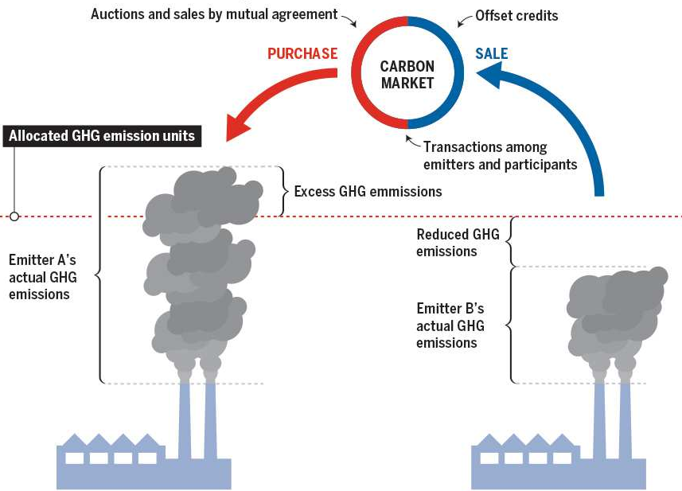
Συστήματα Εμπορίας Δικαιωμάτων Εκπομπών
Στα πλαίσια ενός συστήματος ορίων-και-εμπορίου (Cap and Trade )
Αποτελεσματικότητα:
η εμπορία των αδειών, είτε μέσω της δημοπρασίας, είτε μέσω της δευτερογενούς αγοράς, τις οδηγεί τελικά να χρησιμοποιηθούν από τις επιχειρήσεις που προσδίδουν σε αυτές την υψηλότερη αξία.
Ρυθμιστική αρχή
Εκδίδει άδειες εκπομπής GHG (θέτει το όριο)
Κάποιες τις δημοπρατεί
ΑΓΟΡΑ
ΑΓΟΡΑ ΑΝΘΡΑΚΑ
ΠΩΛΗΣΗ
κάποιες διανέμει στις επιχειρήσεις χωρίς χρέωση
Υπέρβαση ορίου εκπομπών
Εκπομπές κάτω του ορίου
Πραγματικές εκπομπές
επιχείρησης Α
Πραγματικές εκπομπές
επιχείρησης Β

Slide 10
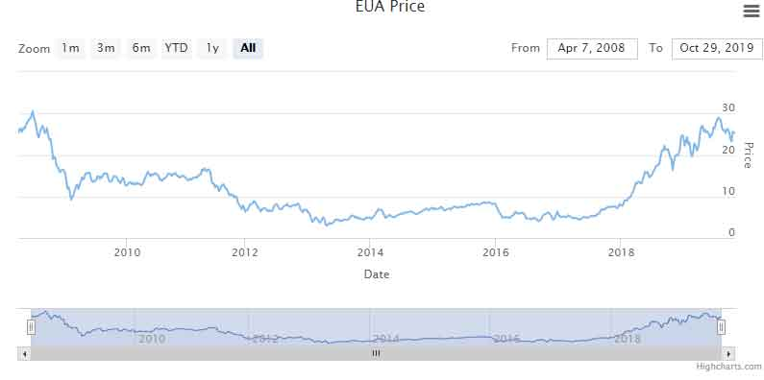
ΣΕΔΕ της ΕΕ (EU-ETS)
ETS Market Stability Reserve θα μειώνει τον δημοπρατούμενο αριθμό αδειών ξεκινώντας με μείωση περίπου 265 εκατ. αδειών τους 8 πρώτους μήνες του 2019
Τιμή των αδειών EU-ETS από 7/4/2008 έως 29/10/2019
https://sandbag.org.uk/carbon-price-viewer/
Η τιμή των αδειών προβλέπεται να φτάσει τα €40-60/ton μέχρι το 2023.

Slide 11
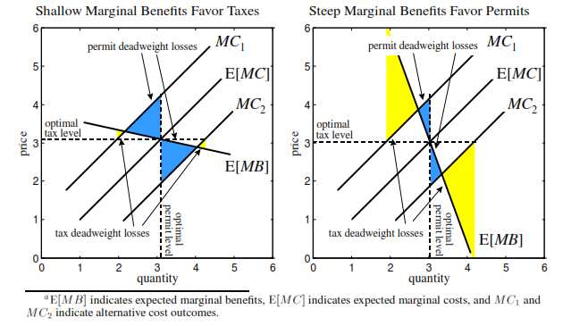
Σύγκριση ΣΕΔΕ με φόρους άνθρακα
Άδειες και φόροι ισοδύναμα εργαλεία κάτω από ιδανικές συνθήκες.
Στην πραγματικότητα όμως διαφέρουν γιατί , μεταξύ άλλων, υπάρχει αβεβαιότητα
Οι άδειες έχουν το πλεονέκτημα του καθορισμού της μέγιστης ποσότητας ρύπων, ενώ είναι δύσκολο να υπολογιστεί ο φόρος που θα πετύχει τον δεδομένο στόχο.
Ένα ΣΕΔΕ έχει ένα πρόσθετο μειονέκτημα λόγω πιθανών ατελειών στην αγορά αδειών.
Επίσης διαφορές στην πολιτική αποδοχή και τις διοικητικές δαπάνες.
Πρόσφατες μελέτες προκρίνουν την χρήση υβριδικών συστημάτων που αφορούν τον καθορισμό είτε ορίων για τους φόρους είτε ανώτατες και κατώτατες τιμές στις τιμές των αδειών, στη βάση του ότι τα υβριδικά συστήματα λειτουργούν καλύτερα όσον αφορά την αποτελεσματικότητα, την εφαρμοσιμότητα και την αποδοχή.
Permit to emit 1 ton CO₂

Slide 12
Νομισματική πολιτική
2.
α. ανάπτυξη συστήματος δημοσιοποίησης πληροφοριών για τιε εκπομπές επιχειρήσεων,
β. stress-tests για την εκτίμηση περιβαλ- λοντικών κινδύνων των χαρτοφυλακίων των χρηματοπιστωτικών ιδρυμάτων,
γ. μειωμένη απαίτηση ρευστών διαθεσίμων για τράπεζες που επενδύουν «πράσινα»,
δ. Green Bonds.
2. Νομισματική πολιτική
Κίνδυνοι για το χρηματοπι- στωτικό σύστημα:
Physical (πλημύρες, φωτιές, καταστροφή κεφαλαίου και διακοπή εμπορίου).
Liability (ασφάλειες ζημιών).
Transitional: (κίνδυνοι από μια βίαιη προσαρμογή σε μια οικονομία χαμηλού ή και μηδενικού άνθρακα).

Slide 13
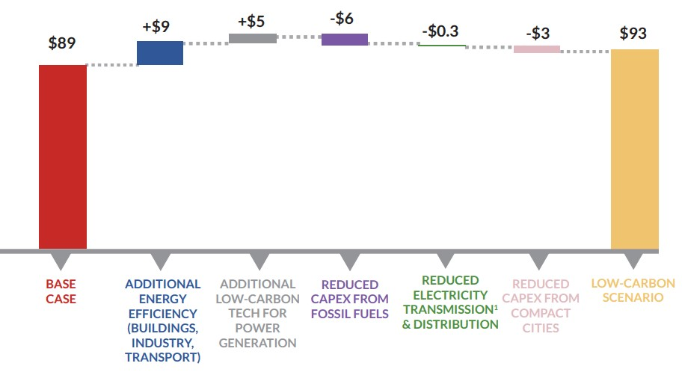
Οι χρηματοδοτικές ανάγκες της μετάβασης σε χαμηλού CO₂ οικονομία
Οι βασικές ανάγκες για υποδομές μεταξύ 2015 - 2030 εκτιμώνται σε περίπου $89 trillion. Οι επιπλέον επενδύσεις για την υποστήριξη της μετάβασης σε χαμηλού άνθρακα οικονομία εκτιμώνται σε περίπου $4 trillion, ή $0.27 trillion/year. (Global Commission on the Economy and Climate, GCEC).
Άλλες μελέτες αυξάνουν τις εκτιμήσεις σε $15 trillion, ή $1 trillion/year.
Apart from infrastructure investment directly financed from national budgets, the necessary infrastructure could be financed by sub-national, local governments, through Public-Private Partnerships, by National Development Banks (NDBs), Multilateral development banks (MDB) such as the World Bank, and the European Investment Bank (EIB), or trough private finance, including pension funds, insurance companies and investment funds.
Green Bonds is the most prominent financial instrument to increase the flow of private capital into low carbon, and in general environmentally friendly, infrastructure.
Η κύρια πρόκληση στην μετα- βατική περίοδο είναι να εξασ-φαλιστεί η μετακίνηση κεφα-λαίων από υψηλού σε χαμη-λού άνθρακα επενδύσεις.
Οι χαμηλού άνθρακα επεν-δύσεις, παρότι παρέχουν μεγά- λα κοινωνικά οφέλη, έχουν, αρχικά, χαμηλές αποδόσεις, υψηλότερο κίνδυνο και εξαρτώνται από πολιτικές και ρυθμίσεις.
Global Investment requirements, 2015-2030, US$ Trillion, constant 2010 USD. Source: GCEC (2014).

Slide 14
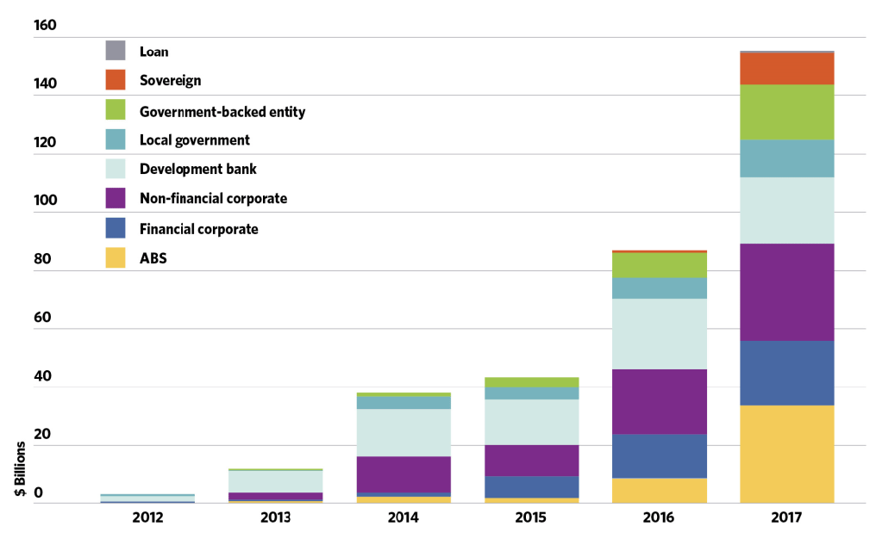
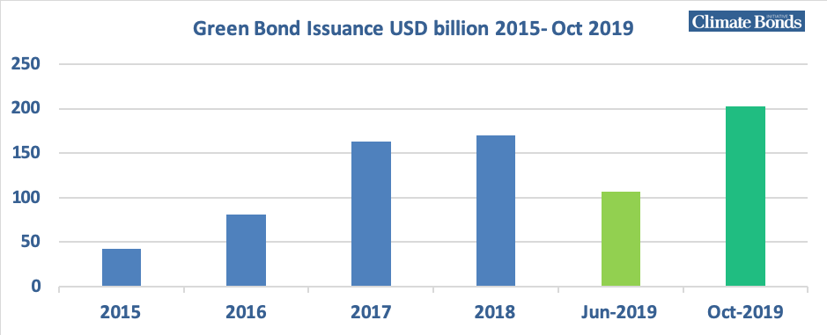
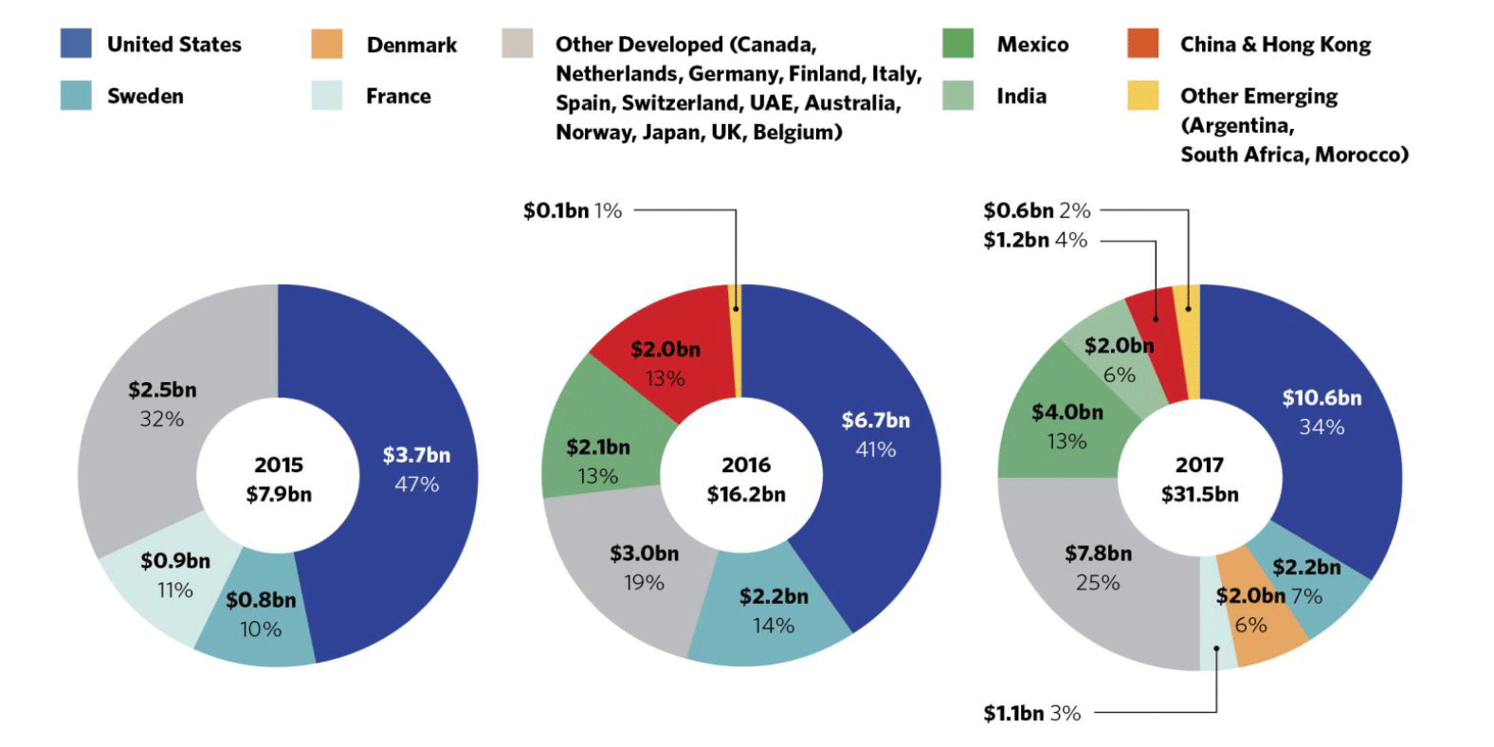
Η αγορά των green bonds
Η αγορά των green bonds ξεκίνησε με το ομόλογο της European Investment Bank's "Climate Awareness Bond (CAB)" που εκδόθηκε το 2007. Το 2013 οι πρώτοι επιχειρηματικοί εκδότες μπήκαν στην αγορά ακολουθούμενοι από τοπικές κυβερνήσεις το 2014.
Σημαντικός καταλύτης υπήρξε η έκδοση, τον Ιανουάριο του 2014, των Green Bond Principles.
Από τότε, η αγορά των labeled green bonds εκτινάχθηκε: από $11 billion το 2013 στα $167.6 billion το 2018.
Όλες οι Εκθέσεις προεξοφλούν ότι για το 2019 θα εκδοθούν πάνω από $180 billion δυνητικά φτάνοντας και τα $210 billion.

Slide 15
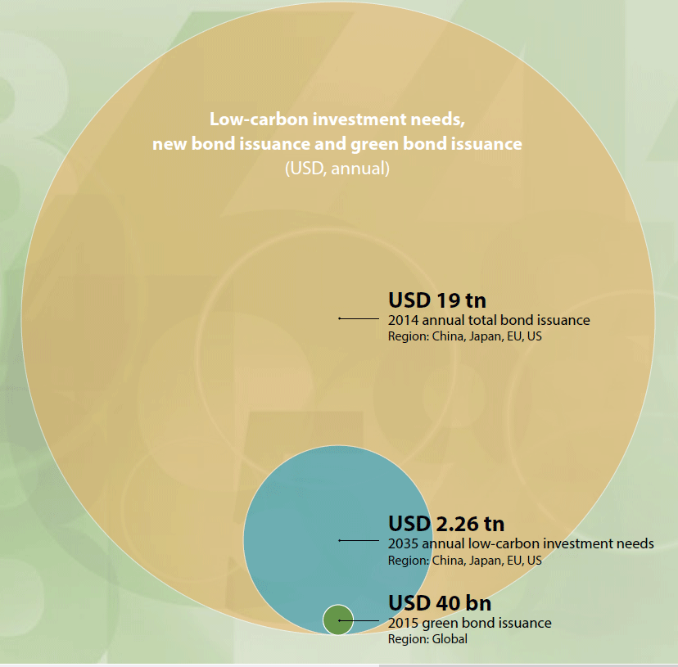
Οι προοπτικές της αγοράς green bonds
Αξία των κυκλοφορούντων ομολόγων παγκοσ-μίως: $97 trillion, νεοεκδοθέντα ομόλογα το 2014: $19 trillion (OECD; 2017). Νεοεκδοθέντα πράσινα ομόλογα (green bond) το 2014 χαμηλότερα από, ενώ το 2015 λίγο περισσότερα από $40 billion, δηλαδή ένα ελάχιστο ποσοστό 0.21%, των νεοεκδοθέντων ομολόγων. Άλλες μελέτες εκτιμούν ότι το ποσοστό αυτό φτάνει, στο μέγιστο, το 1.5% του συνόλου των ομολόγων το 2016.
Λόγοι μεγέθυνσης της αγοράς green bond:
Χρηματοοικονομικά κίνητρα, όπως χαμηλότερος κίνδυνος, μεγαλύτερα κέρδη,
Οι περιβαλλοντικά φιλικές προτιμήσεις των επενδυτών.
Low-carbon investment needs, new bond issuance and green bond issuance.
Source: OECD (2017).

Slide 16
Επιδόσεις και προκλήσεις της αγοράς green bonds
Επιδόσεις:
GB προσφορά: η έκδοση GB είναι πιο ακριβή, κυρίως εξαιτίας του επιπρόσθετου κόστους πιστοποίησης, τακτικών αναφορών και εκθέσεων, τήρησης διαφορετικών λογαριασμών, κλπ.
GB ζήτηση: το ερώτημα είναι αν τα GBs δίνουν "price premium“ (δηλ., αν οι επενδυτές δέχονται χαμηλότερες επιδόσεις από ένα green σε σχέση με ένα κανονικό ομόλογο). Διάφορες μελέτες εκτιμούν την διαφορά αυτή από μηδέν, σε 2 και έως 10 μονάδες βάσης.
Προκλήσεις
Η πιο σημαντική πρόκληση είναι η γεφύρωση της ασυμμετρίας πληροφόρησης μεταξύ των εκδοτών και των επενδυτών. Η δημιουργία διάφανων πράσινων κριτηρίων και διαδικασιών ελέγχου, αφ’ ενός θα μειώσει το κόστος των εκδοτών για πιστοποίηση και συνεχή επικοινωνία πληροφοριών και αφ’ ετέρου θα δώσει στους επενδυτές την απαραίτητη εξασφάλιση των πράσινων χαρακτηριστικών των επενδύσεών τους.

Slide 17
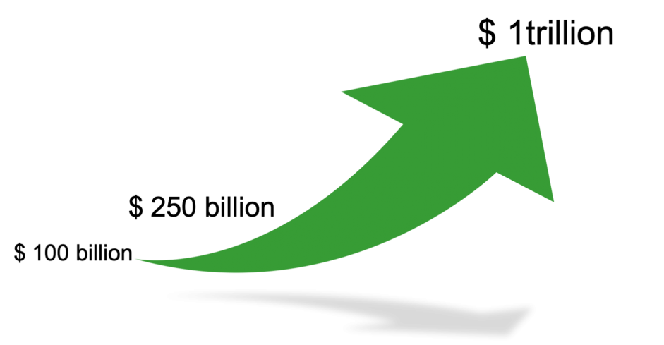
Το μέλλον της αγοράς green bonds
Πρόσφατες εξελίξεις: The EU Technical Expert Group (TEG) on Sustainable Finance moves fast, China continues, Mexico, Morocco, Nigeria and ASEAN have introduced green bond guidelines. The UK’s Green Finance Taskforce recommended making London green finance hub. The Expert Panel on Green Finance in Canada has released an Interim Report and soon the Final Report. In Australia, investor and ESG groups have formed a Sustainable Finance taskforce, the central bank-led Network for Greening the Financial System delivers its first report in April 2019.
Οι 200 μεγαλύτερες Τράπεζες παγκοσμίως δεν πρέπει να περιμένουν το τέλειο ρυθμιστικό πλαίσιο πριν να προχωρήσουν στην έκδοση green product. Η μεγαλύτερη παγκοσμίως Τράπεζα, Industrial & Commercial Bank of China (ICBC) και τα άλλα μέλη της, Bank of China, Industrial Bank of China και Construction Bank of China, έχουν όλες εκδώσει Climate Bonds Certified green bonds, καθώς επίσης και άλλες 100 μεγάλες Τράπεζες σε
Ευρώπη, Καναδά και Αυστραλία.
More banks will lead out on green bonds, green loans, mortgages
and green deposit products in 2020.
A banking sector that collectively still holds trillions in brown investments around the world, should move fast to reach the first trillion of green investment.

Slide 18
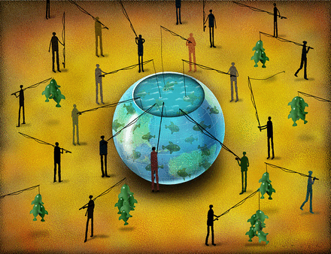
Διεθνής συνεργασία για την Κλιματική Αλλαγή
Οι διαπραγματεύσεις μεταξύ των χωρών για την μείωση των εκπομπών GHG, έχουν τα χαρακτηριστικά ενός προβλήματος διαχείρισης κοινόκτητων πόρων.
Χωρίς την παρέμβαση και καθορισμό δικαιωμάτων χρήσης ο πόρος υπερ-χρησιμοποιείται και οδηγείται στην καταστροφή.
Καθώς δεν υπάρχει υπερεθνική αρχή η οποία να προσδιορίσει και να επιβάλει «δικαιώματα» εκπομπής GHG στις χώρες, η κάθε χώρα συμμετέχει σε μια συμφωνία μόνο αν είναι επωφελής για την ίδια.
Καθώς μια χώρα που δεν μειώνει τις εκπο- μπές της, ενώ οι υπόλοιπες το κάνουν, έχει μεγάλα οφέλη, είναι προφανές ότι καταλή- γουμε σε πολύ ασθενείς συμφωνίες (ή χαμη- λών στόχων ή μικρής συμμετοχής).
Ως αντιστάθμισμα των ισχυρών κινήτρων καιροσκοπικής συμπεριφοράς, προτείνεται η χρήση μεταβιβάσεων, χρηματικών ή R&D, και την σύνδεση της συμμετοχής στη συμφω- νία για το κλίμα με την συμμετοχή σε άλλες συμφωνίες όπως οι εμπορικές.

